Slide 1
Normalverteilung - Umkehraufgabe Intervallgrenze ist gesucht – Beispiel

Slide 2
Bsp. 1) Die Masse von frisch geernteten Kartoffeln ist annähernd normalverteilt mit den Parametern $μ=121 Gramm$ und $σ=22 Gramm$.
Bemerkung: Führe alle Berechnungen ohne Technologie-Einsatz durch (erwünscht: Kontrolle mit Technologie).
Ein Verkäufer möchte die Kartoffeln je nach Masse in verschiedene Packungen einteilen. Folgende Einteilungen trifft der Verkäufer:
Die leichtesten 24 % werden nicht verkauft.
Die schwersten 30 % kommen in die Packung „extra groß“.
Die restlichen Kartoffeln kommen in die Packung „mittlere Größe“.
Gib an, wie schwer die Kartoffeln für die einzelnen Unterteilungen sein dürfen.

Slide 3
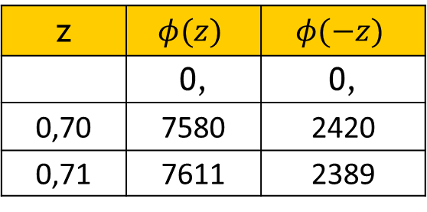
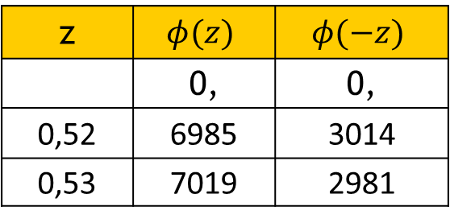
Die leichtesten 24 % werden nicht verkauft.
Die schwersten 30 % kommen in die Packung „extra groß“.
Die restlichen Kartoffeln kommen in die Packung „mittlere Größe“.
$μ=121 Gramm$ und $σ=22 Gramm$
z | $$φ(z)$$ | $$φ(−z)$$
 | 0, | 0,
0,70 | 7580 | 2420
0,71 | 7611 | 2389
z | $$φ(z)$$ | $$φ(−z)$$
 | 0, | 0,
0,52 | 6985 | 3014
0,53 | 7019 | 2981

Slide 4
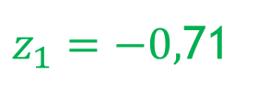
Die leichtesten 24 % werden nicht verkauft.
Die schwersten 30 % kommen in die Packung „extra groß“.
Die restlichen Kartoffeln kommen in die Packung „mittlere Größe“.
$μ=121 Gramm$ und $σ=22 Gramm$
Rück-Transformation$z=\frac{x−μ}{σ}$
$z_{1}=−0,$71
$$z_{2}=0,52$$

Slide 5
Die leichtesten 24 % werden nicht verkauft.
Die schwersten 30 % kommen in die Packung „extra groß“.
Die restlichen Kartoffeln kommen in die Packung „mittlere Größe“.
$μ=121 Gramm$ und $σ=22 Gramm$
Bestimmung mit GeoGebra in CAS:

